Slide 1


Slide 2
Bài 6: Luyện tập chung

Slide 3

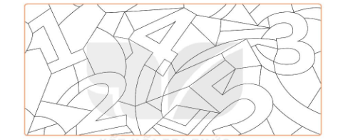
Trong hình gồm những số nào?
Trong hình gồm những số :
1
2
3
4
5
Trong hình gồm những số: 1, 2, 3, 4, 5.
Notes:
click chuột vào từng tranh để hiển thị đáp án

Slide 4

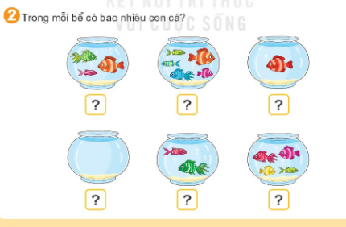
Trong hình có bao nhiêu con cá?
3
5
1
0
2
4
Notes:
click chuột vào từng tranh để hiển thị đáp án

Slide 5



Slide 6

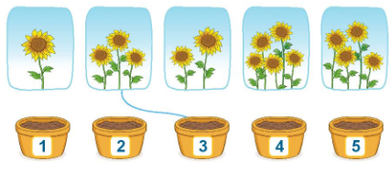
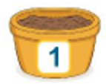
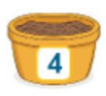
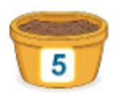

Tìm chậu hoa thích hợp?
Notes:
click chuột vào từng tranh để hiển thị đáp án

Slide 7
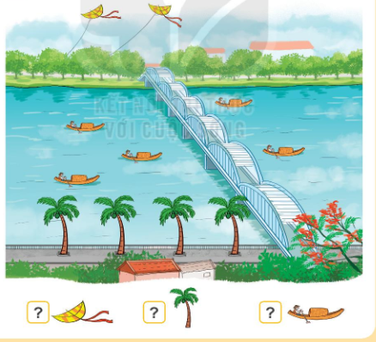
Số?
2
4
5
Notes:
click chuột vào từng tranh để hiển thị đáp án

Slide 8
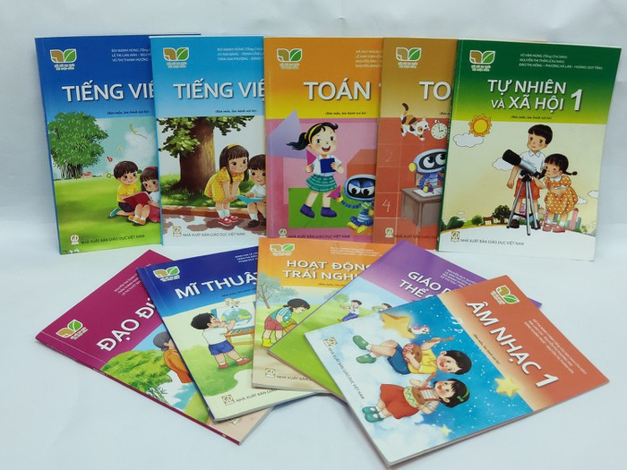
!
TRÂN TRỌNG CẢM ƠN QUÝ THẦY CÔ! Kính chúc sức khỏe!
Cảm ơn các em!
Chúc các em học giỏi

